Slide 1
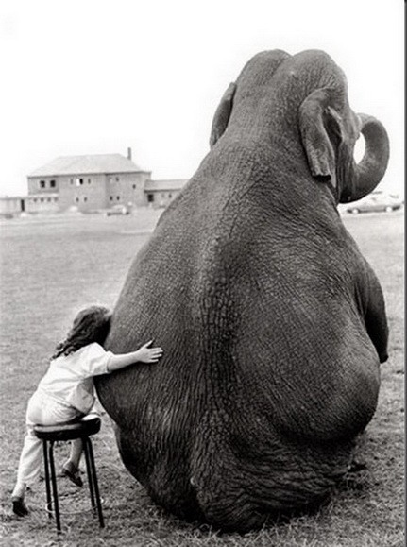
СПІЛКУВАННЯ
- це процес встановлення і розвитку контактів між людьми, породжуваний потребами спільної діяльності, що включає в себе обмін інформацією та вироблення єдиної стратегії взаємодії, взаємним сприйняттям і спробами впливу один на одного.

Slide 2
ВАЖЛИВІСТЬ СПІЛКУВАННЯ
Розвиток людської особистості, процес її соціалізації відбувається шляхом спілкування. Саме через спілкування людина засвоює накопичений людством досвід, культуру. Процес соціалізації починається з перших хвилин життя. Відсутність спілкування неминуче веде до відставання у розвитку.
малюнок

Slide 3
ВАЖЛИВІСТЬ СПІЛКУВАННЯ (дослід,узятий з книги “Революція мурах” Бернар Вербер)
В ХІІІ столітті король Фрідріх ІІ вирішив провести експіремет з метою з'ясувати яка "природна" мова людини. Він помістив у ясла 6 немовлят і наказав годувальницям годувати їх, колисати, купати ... але не розмовляти з ними. Так Фрідріх ІІ сподівався з'ясувати, яку мову для спілкування ці немовлята оберуть самі "без стороннього впливу". Він вважав, що це буде грецький чи латина, єдині, на його погляд, чисті первинні мови. Експіремент, однак, не дав очікуваних результатів. Ні одна дитина не заговорила ні на якій мові, але всі 6 зачахли і врешті-решт померли. Дітям потрібне спілкування, щоб вижити.Молока і сну недостатньо. Спілкування-необхідний елемент життєдіяльності.
малюнок

Slide 4
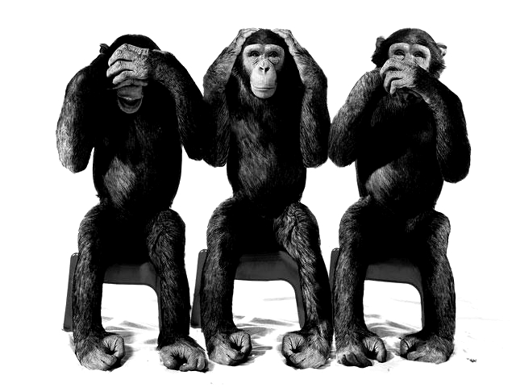
ЗАСОБИ СПІЛКУВАННЯ:
Вербальне спілкування (мова, значення і зміст слів)
Невербальне спілкування (міміка, пантоміміка, жестикуляція, візуальний контакт)

Slide 5
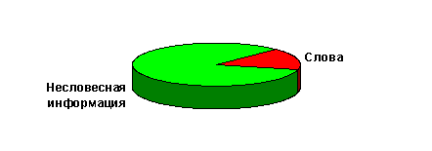
Американські психологи підрахували, що вербальна, словесна інформація в спілкуванні становить близько 1 / 6, а мова поз, інтонацій, дихання і ритму - несловесна інформація - 5 / 6.

Slide 6
ВИДИ СПІЛКУВАННЬ:
Очне (спілкування вживу)
Заочне (інтернет спілкування,смс- листування,спілкування по скайпу,телефонні розмови тощо )
малюнок

Slide 7
МІНУСИ ІНТЕРЕНЕТ СПІЛКУВАННЯ
Нажаль, в наш час багато віддають перевагу заочному спілкуванню, ніж вживу.Ось короткий перелік недоліків : численні короткі і порожні віртуальні відносини, страх створювати відносини реальні, бажання притупити почуття самотності новими і новими віртуальними романами, захопившись ілюзією, палаючи бажанням підтримувати її як можна довше, люди відрізають для себе можливість створення реальних, справжніх відносин або переривають вже існуючі.
малюнок

Slide 8
12 основних рекомендацій «Як навчитися спілкуватися правильно і розташувати до себе співрозмовника» (Дейл Карнегі):
Порада 1: "Не критикуйте співрозмовника". Порада 2: "Примусьте вашого співрозмовника пристрасно чогось побажати. Той, хто зможе це зробити, завоює весь світ". Порада 3: "Щиро цікавтеся іншими людьми". Порада 4: "Посміхайтеся". Порада 5: "Пам'ятайте, що ім'я людини - це самий солодкий і важливий для нього звук на будь-якій мові". Порада 6: "Будьте гарним слухачем". Порада 7: "Говоріть про те, що цікавить вашого співрозмовника". Порада 8: "Навіюйте людині свідомість його значущості і робіть це щиро". Порада 9: "Чесно і щиро висловлюйте схвалення, будьте щиросерді у своїй оцінці і щедрі на похвалу". Порада 10: "Дотримуйтеся доброзичливого тону". Порада 11: "Виявляйте повагу до думки співрозмовника". Порада 12: "Вказуйте на помилки інших не прямо, а опосередковано".
малюнок

Slide 11
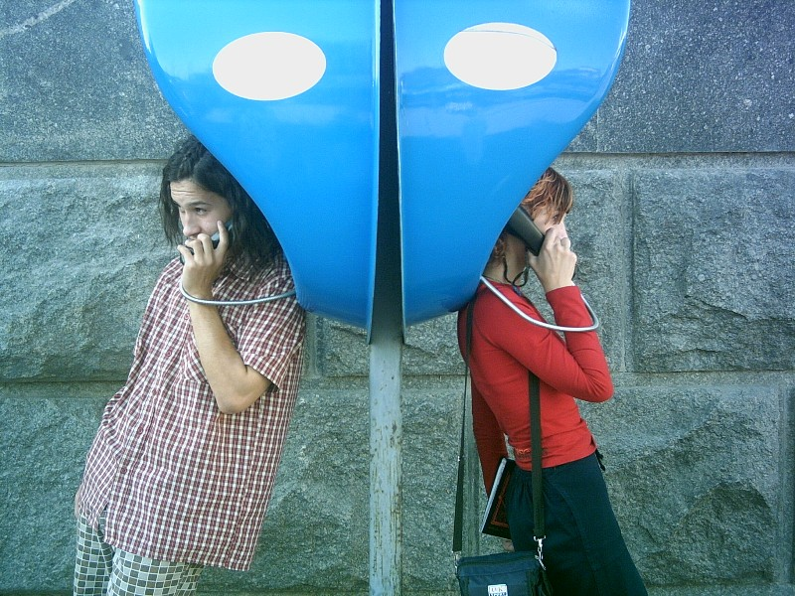

Slide 14
КОМУНІКАБЕЛЬНІСТЬ – ЦЕ ТАЛАНТ ЩИРОСТІ СПІЛКУВАННЯ
Комунікабельність - готовність і вміння легко встановлювати, підтримувати і зберігати позитивні контакти у спілкуванні і взаємодії з оточуючими. • Комунікабельність - це вміння знаходити спільну мову з людьми різних поглядів, переконань, національностей. • Комунікабельність - це талант розуміння оточуючих людей, переконливість мови і гострота думки. • Комунікабельність - це вміння знаходити точки дотику з найскладніших питань і на їх основі виробляти компроміс. • Комунікабельність - це якість характеру, що допомагає збагатити й особисте життя, і ділові контакти. • Комунікабельність - це широкий кругозір і вміння ним користуватися плюс велика особиста чарівність людини.
МАЛЮНОК

Slide 15
ЯК ДОСЯГТИ КОМУНІКАБЕЛЬНОСТІ:
•Сімейне виховання. Батьки, радо приймають гостей, що показують дітям приклад дружелюбності та відкритості - таким чином виховують у дітях комунікабельність. •Інтерес до людей. Тільки щиро цікавлячись оточуючими, намагаючись зрозуміти їх бажання, надії, страхи - можливо розвинути в собі комунікабельність. • Спілкування. Спілкуючись з різними людьми, людина «тренує» свою комунікабельність. • Розширення кругозору. Читання, освіта - все, що розширює кругозір, - додає людині впевненості і, як наслідок, допомагає розвитку комунікабельності.
малюнок

Slide 18
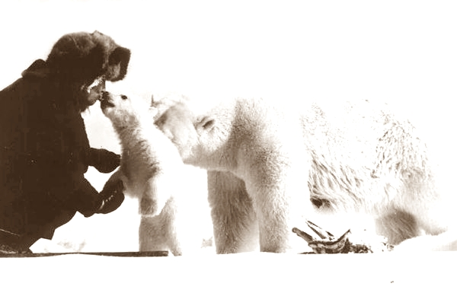
УСПІХІВ У СПІЛКУВАННІ!

